Slide 1

Bank Marketing

Slide 2
Presentación del Equipo
GEIBY MARIBEL SOSA CHAMBA.
NICOLÁS LUCAS ROJAS TELLES

Slide 3

AGENDA
1. ENTENDIMIENTO DEL NEGOCIO.
2. ANÁLISIS EXPLORATORIO DE DATOS.
3. LIMPIEZA DE DATOS.
4. FEATURE ENGINEERING.
5. ENTRENAMIENTO Y VALIDACIÓN.
6. INTERPRETACIÓN DE RESULTADOS.
7. CONCLUSIONES.

Slide 4

ENTENDIMIENTO DEL NEGOCIO

Slide 5



BANK MARKETING
1. CONTACTAR AL CLIENTE
2. OFRECER CAMPAÑA.
3. ACEPTAR O NO CAMPAÑA

Slide 6


CASO DE ESTUDIO
PROCESO DE UN CLIENTE DE ACEPTAR CAMPAÑA.
1. IDENTIFICAR CLIENTES POTENCIALES.
2. PROGRAMA DE TRAINING Y EVALUACIÓN.
3. ELECCIÓN DEL CLIENTE ACEPTAR CAMPAÑA.

Slide 7



PLANTEAMIENTO DEL MODELO
OBJETIVO
PREDECIR SI EL CLIENTE ACEPTARÁ LA CAMPAÑA OFRECIDA POR EL BANCO.
UNIDAD DE ESTUDIO
UN CLIENTE DENTRO DE UNA BASE DE CLIENTES DE CAMPAÑAS ANTERIORES DEL BANCO.

Slide 8
ANÁLISIS EXPLORATORIO DE DATOS

Slide 9


Análisis EXPLORATORIO DE DATOS
TRAIN
27,431 REGISTROS
(66,6 %)
TEST
13,757 REGISTROS
(33,4 %)
41,188 REGISTROS
TARGET:
y
1: ACEPTÓ CAMPAÑA
0: NO ACEPTÓ CAMPAÑA
4,640 (11,27 %)
36,548 (88,73 %)
10 VARIABLE NÚMERICAS
7 VARIABLES CATEGÓRICAS
3 VARIABLES BINARIAS
12 FEATURES
ENTRE LOS TIPOS DE VARIABLES PREDICTORAS SE CONTABA CON INFORMACIÓN:
SOCIOECONÓMICAS
EDUCACIÓN
LABORAL
ESTADO CIVIL
INDICADORES DE CAMPAÑAS ANTERIORES
INDICADORES DE RELACIÓN CON EL CLIENTE

Slide 10
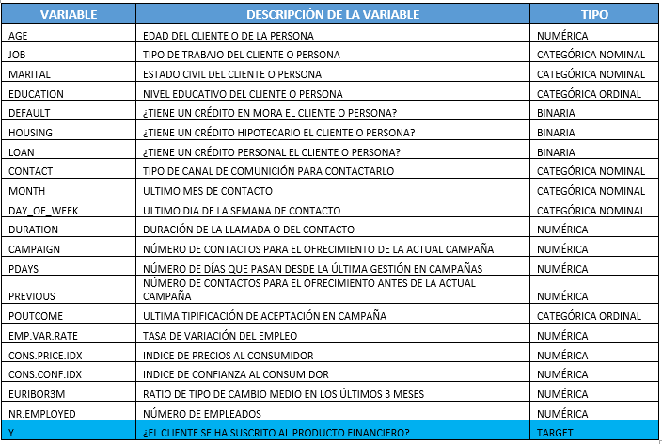
VARIABLES Y TIPOS DE DATOS

Slide 11
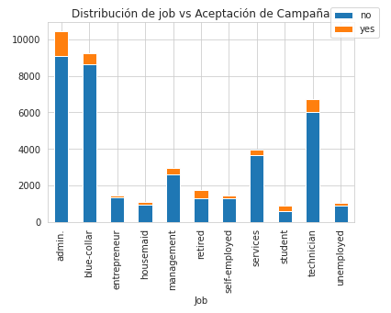
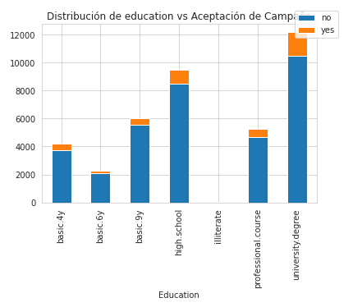
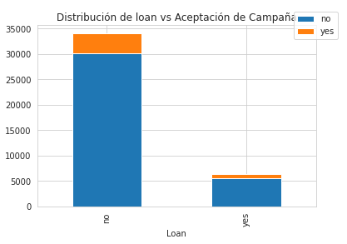
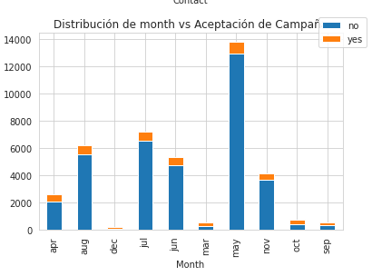
EDA

Slide 12
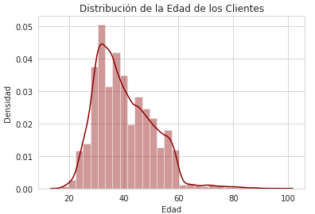
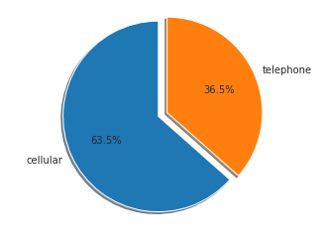
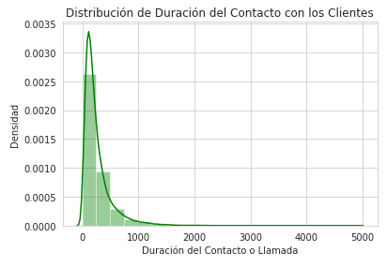
EDA
TIPO DE CONTACTO CON LOS CLIENTES

Slide 13
LIMPIEZA DE DATOS

Slide 14
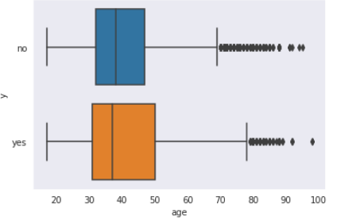
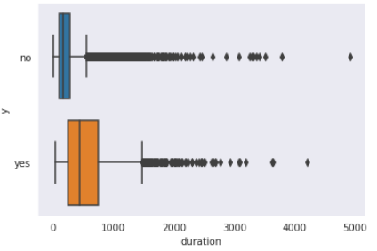
LIMPIEZA DE DATOS
TRATAMIENTO DE DATOS
SOLUCIÓN
IMPUTACIÓN PARAMÉTRICA
VARIABLES CUALITATIVAS: MODA O CRITERIO EXPERTO.
MISSING O DATOS NULOS
IMPUTACIÓN NO PARAMÉTRICA
LABEL ENCODER.
ONE HOT ENCODER.
TIPOS DE DATOS
IMPUTACIÓN NO PARAMÉTRICA
TOPEAR O RECORTE POR PERCENTILES.
OUTLIERS O VALORES DISCORDANTES.

Slide 15
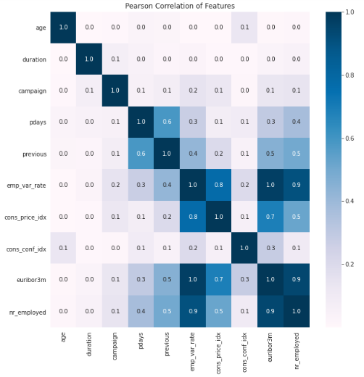
LIMPIEZA DE DATOS

Slide 16
FEATURE ENGINEERING

Slide 17

FEATURE ENGINEERING

Slide 18
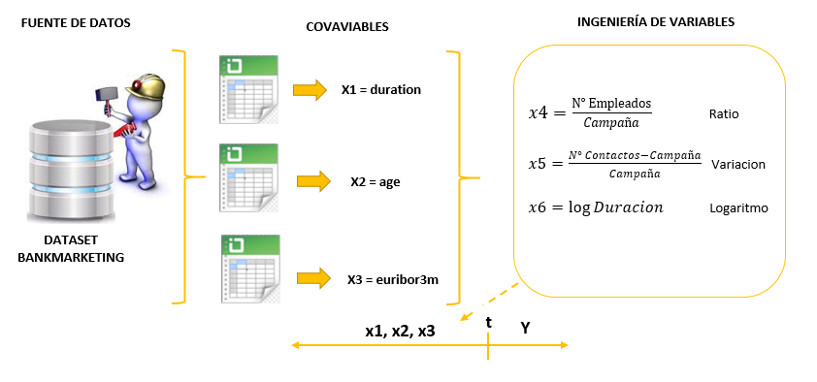
FEATURE ENGINEERING

Slide 19
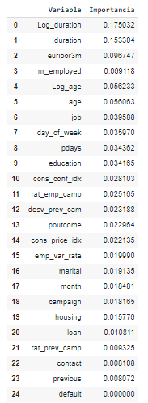
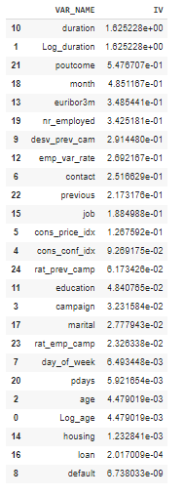
FEATURE ENGINEERING
FEATURE ENGINEERING – LABEL ENCODER
SELECCIÓN POR RANDOM FOREST
SELECCIÓN POR WOES

Slide 20
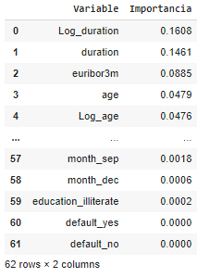
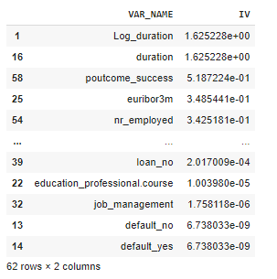
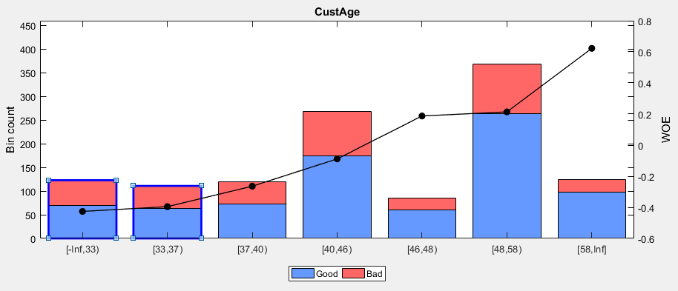
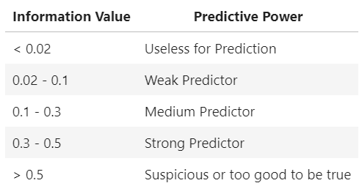

FEATURE ENGINEERING
FEATURE ENGINEERING – ONE HOT ENCODER
SELECCIÓN POR RANDOM FOREST
SELECCIÓN POR WOES

Slide 21
ENTRENAMIENTO Y VALIDACIÓN

Slide 22
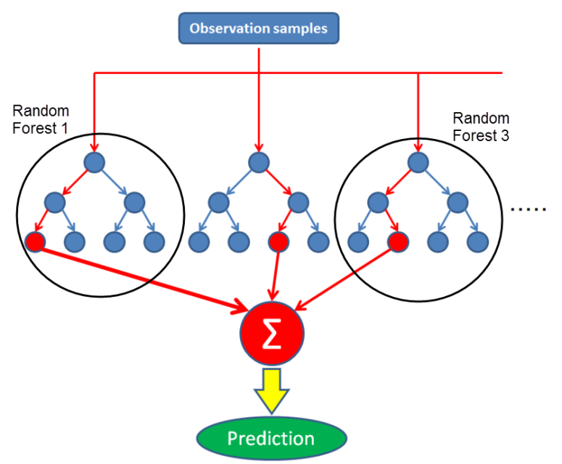
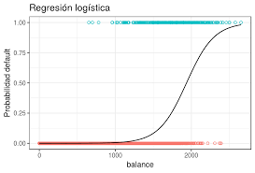
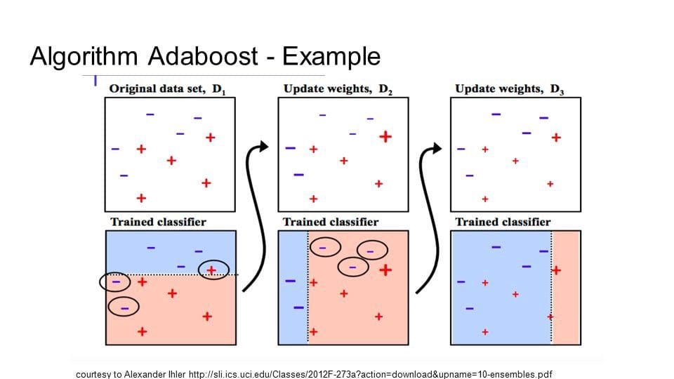
ENTRENAMIENTO Y VALIDACIÓN
RANDOM FOREST
LOGISTIC REGRESSION
ADABOOST

Slide 23
ENTRENAMIENTO Y VALIDACIÓN
RESULTADOS DE LOS MODELOS

Slide 24
ENTRENAMIENTO Y VALIDACIÓN
IMPORTANCIA DE VARIABLES

Slide 25
ENTRENAMIENTO Y VALIDACIÓN
SELECCIONAMOS EL MODELO ADABOOSTCLASSIFIER YA QUE TIENE MEJOR PERFORMACE QUE LOS OTROS MODELOS EVALUADOS.
EL MODELO ADABOOST OBTUVO MAYOR PRECISION CON MENOR TIEMPO DE EJECUCION Y ES MAS ESTABLE EN LOS RESULTADOS.
AL APLICAR ONE HOT ENCODING AUMENTA EL PERFORMACE DEL MODELO ADABOOST.

Slide 26
INTERPRETACIÓN DE RESULTADOS

Slide 27
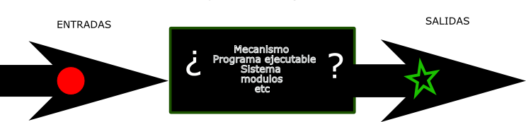
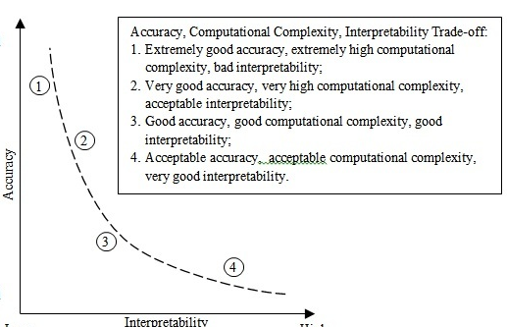
INTERPRETACIÓN DE RESULTADOS

Slide 28
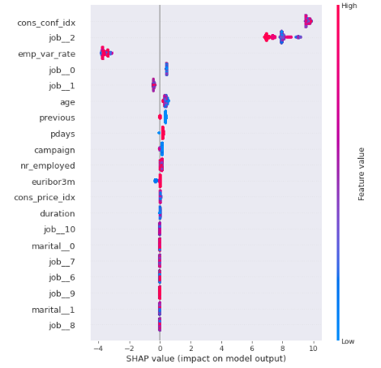
INTERPRETACIÓN DE RESULTADOS
LA IMPORTANCIA DE VARIABLE SE ORDENA DE MAYOR A MENOR
LA DISTRIBUCIÓN HORIZONTAL EXPLICA LA RELACIÓN QUE TIENE EL VALOR DE LA VARIABLE CON EL TARGET .
LOS COLORES INDICAN EL NIVEL DE UNA VARIABLE
○ ROJO: VALORES ALTOS
○ AZUL: VALORES BAJOS
SI UNA VARIABLE TIENE VALORES ROJOS EN LOS SHAP VALUES MAYORES A 0 (CERO) INDICA CORRELACIÓN POSITIVA.
SI UNA VARIABLE TIENE VALORES AZULES EN LOS SAHP VALUES MAYORES A 0 (CERO) INDICA CORRELACIÓN NEGATIVA

Slide 29
CONCLUSIONES

Slide 30
CONCLUSIONES
CON RESPECTO AL DESARROLLO DEL MODELO SE PUDO OBSERVAR QUE AL REALIZAR UN TRATAMIENTO DE VARIABLES, AUMENTA LA EFECTIVIDAD Y PRECISION DEL MODELO PREDICTIVO A GENERAR.
EL ANÁLISIS EXPLORATORIO DE DATOS NOS AYUDA A ENTENDER EL NEGOCIO Y LA NATURALEZA DE LAS VARIABLES QUE SERAN UTILIZADAS EN EL MODELO.
AL EVALUAR LA IMPORTANCIA DE LAS VARIABLES SE DETERMINÓ, QUE ALGUNAS APORTAN MEJOR EN LA PREDICCION DE LA ACEPTACIÓN DE CAMPAÑA.
CONSIDERAR UN TRADE OFF DE LOS POSIBLES ALGORITMOS A UTILIZAR EN EL MODELO NOS PERMITE SEÑECCIONAR EL MÁS ÓPTIMO.
CON RESPECTO AL NEGOCIO, CON EL MODELO PREDICTIVO QUE SE HA REALIZADO SE ESPERA QUE EL RATIO DE ACEPTACIÓN FUTURO MEJORE. EN LA DATA SE OBSERVÓ UNA ACEPTACIÓN DEL 11%. UTILIZANDO ESTE MODELO SE ESPERA QUE LA ACEPTACIÓN LLEGUE AÚN 50%.
POR OTRO LADO, SE RECOMIENDA SEGUIR ALIMENTADO EL MODELO CON MÁS OBSERVACIONES PARA ASÍ INCREMENTAR LA PREDICTIVIDAD Y PRECISIÓN DEL MODELO.
SE RECOMIENDA QUE LA DURACION DE LLAMADA NO DEBE SUPERAR LOS 550 SEGUNDOS, YA QUE LA GRAN MAYORIA DE CLIENTES QUE SUERARON LA CANTIDAD DE SEGUNDOS ESTABLECIDOS NO ACEPTARON LA CAMPAÑA.

Slide 31
CONCLUSIONES
LAS CAMPAÑAS FUTURAS DEBERIAN CONCENTRARSE EN LOS CLIENTES DE CATEGORIA EDAD QUE SE ENCUENTREN EN EL RANGO DE 30 Y 50 AÑOS.
SE OBSERVÓ QUE EL MES DE MAYOR ACTIVIDAD DE MARKETING FUE EL MES DE MAYO. SIN EMBARGO, ESTE FUE EL MES EN QUE LOS CLIENTES PONTENCIALES TENDIERON A RECHAZAR LA CAMPAÑA.PARA LA PROXIMA CAMPAÑA , EL BANCO DEBERÍA ENFOCAR SU CAMPAÑA DE MARKETING EN LOS MESES DE MARZO, SEPTIEMBRE, OCTUBRE Y DICIEMBRE.

Slide 32
Gracias

